Slide 1
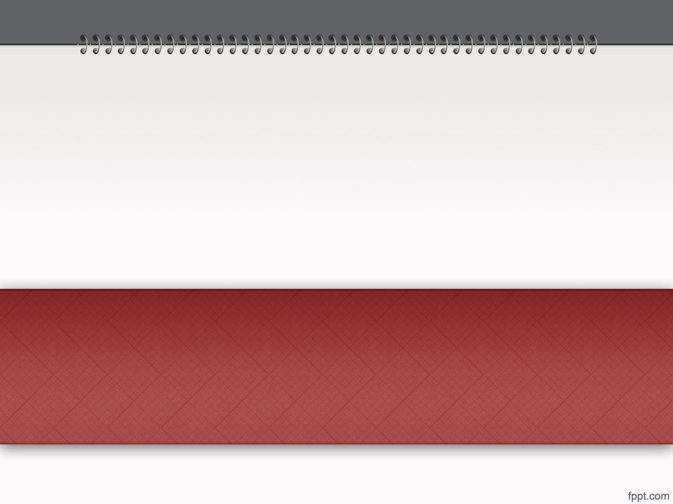
Algorítmica
Capitulo 3. Algoritmos Greedy
Ejercicios prácticos

Slide 2
Objetivos de las prácticas
Con estas prácticas se persigue:
  Apreciar la utilidad de los algoritmos greedy para resolver problemas de forma muy eficiente, en algunos casos obteniendo soluciones óptimas y en otros soluciones cercanas a las óptimas.
  Constatar la utilidad del enfoque greedy en problemas que se planteen sobre grafos.
  Comprobar la utilidad de las heurísticas en Algorítmica
  Trabajar comprometidamente en equipo
  Aprender a expresar en público las ventajas, inconvenientes y alternativas empleadas, para lograr la solución alcanzada

Slide 3
Contenedores en un barco
Se tiene un buque mercante cuya capacidad de carga es de K toneladas y un conjunto de contenedores c₁, . . . , c_{n} cuyos pesos respectivos son p₁, . . . , p_{n} (expresados también en toneladas).
Teniendo en cuenta que la capacidad del buque es menor que la suma total de los pesos de los contenedores:
  Diseñar un algoritmo que maximice el número de contenedores cargados. Demostrar su optimalidad.
  Diseñar un algoritmo que intente maximizar el número de toneladas cargadas.

Slide 4
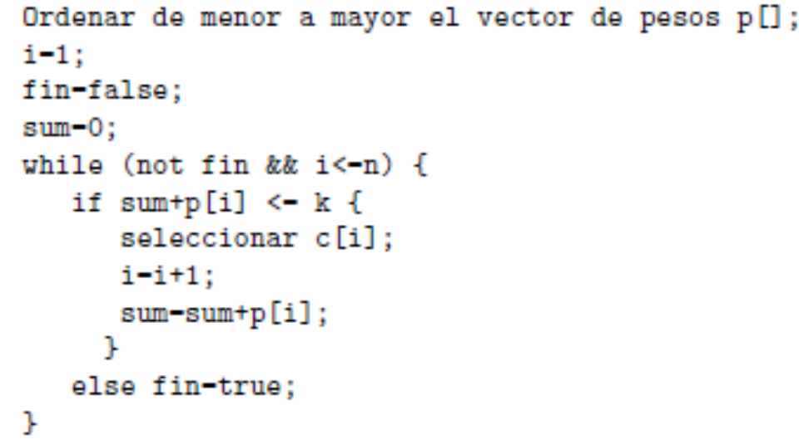
Contenedores en un barco
Algoritmo maximizando el número de contenedores cargados
El algoritmo greedy para el primer caso simplemente escoge en cada momento el contenedor todavía no cargado en el barco que tenga el menor peso. O dicho de otra forma, selecciona los contenedores en orden no decreciente de peso.
El algoritmo sería pues:

Slide 5

Contenedores en un barco
Demostración de la optimalidad del algoritmo
Sea T = {c₁, …, c_{n}} y supongamos sin perdida de generalidad que p₁ ≤ p₂ ≤ … ≤ p_{n}.
La solución que proporciona el algoritmo greedy está formada por el conjunto S = {c₁,c₂…c_{m}} (|S| = m) de modo que
En consecuencia tenemos también que
(puesto que p_{m+1} ≤ p_{j} , ∀j > m).

Slide 6
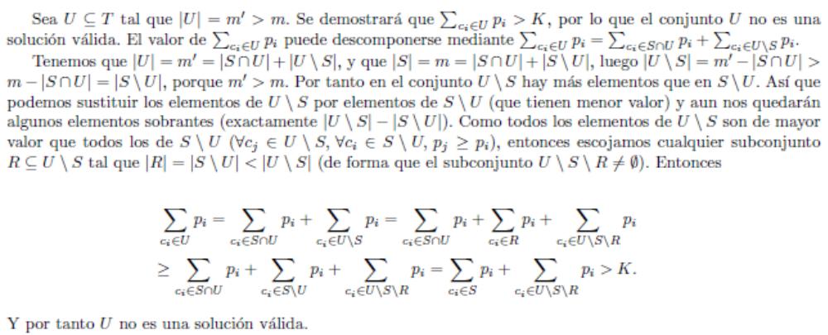
Contenedores en un barco
Veamos que cualquier otro subconjunto U ⊆ T de items c_{i} que contenga un número mayor de items que S no es una solución válida, por lo que la solución optima (con mayor número de items) es S:
y por tanto U no es una solución válida

Slide 7
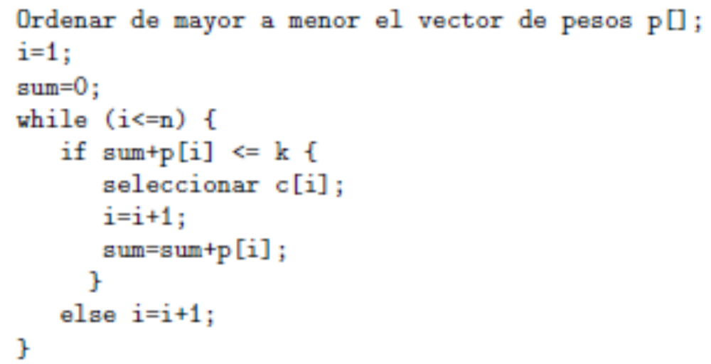
Contenedores en un barco
Veamos ahora el algoritmo maximizando el número de toneladas cargadas.
En este caso parece intuitivo que el algoritmo greedy debe de intentar cargar en cada momento el contenedor de mayor peso de los que queden aun sin cargar. En otras palabras, cargar los contenedores en orden no creciente de peso.
El algoritmo (que no da siempre el óptimo) sería pues:

Slide 8
Minimizar el número de visitas al proveedor
Un granjero necesita disponer siempre de un determinado fertilizante. La cantidad máxima que puede almacenar la consume en r días, y antes de que eso ocurra necesita acudir a una tienda del pueblo para abastecerse.
El problema es que dicha tienda tiene un horario de apertura muy irregular (solo abre determinados días). El granjero conoce los días en que abre la tienda, y desea minimizar el número de desplazamientos al pueblo para abastecerse.
  Diseñar un algoritmo greedy que determine en qué días debe acudir al pueblo a comprar fertilizante durante un periodo de tiempo determinado (por ejemplo durante el siguiente mes).
  Demostrar que el algoritmo encuentra siempre la solución óptima.

Slide 9
Minimizar el número de visitas al proveedor
La idea del algoritmo (greedy) es muy simple: aguantar lo máximo posible sin ir al pueblo, es decir acudir al pueblo en un día de apertura de la tienda, de modo que si no fuese ese día y acudiese en un da de apertura posterior, se quedaría sin fertilizante.
Para formalizar el problema, sean d₁, d₂,…, d_{n} los días en que abre la tienda durante el periodo de interés a partir del día de inicio (d₀ = 0), y d_{n+1} el día final del periodo de interés, de modo que si i < j entonces d_{i} < d_{j}
Para que el problema tenga solución, el número de días entre aperturas sucesivas de la tienda no puede ser mayor el número de días que tardamos en consumir el fertilizante (en caso contrario siempre nos quedaríamos sin fertilizante antes de la siguiente apertura), o sea d_{i+1} - d_{i} ≤ r ∀i = 0,…,n.
Una solución factible es una lista ordenada (de los días en que iremos al pueblo), d_{j0}, d_{j1},…, d_{jm}, d_{jm+1}, tal que
d_{j0} = d₀, d_{jm+1} = d_{n+1}, y d_{ji+1} - d_{ji} ≤ r

Slide 10
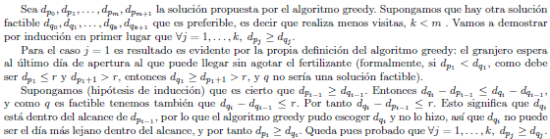
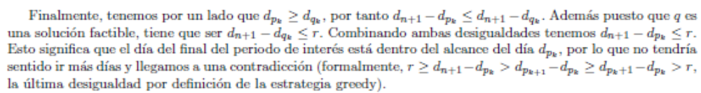
Minimizar el número de visitas al proveedor
La estrategia greedy es la siguiente: si nos encontramos en el día de visita d_{i}, entonces la siguiente visita será en el día d_{j*} tal que j* = max_{j>i}{j/d_{j}-d_{i} ≤r} eso equivale a decir que j* es el día tal que d_{j*} - d_{i} ≤ r pero d_{j*+1} - d_{i} > r
Así puede probarse que la solución que se obtiene es optimal.

Slide 11
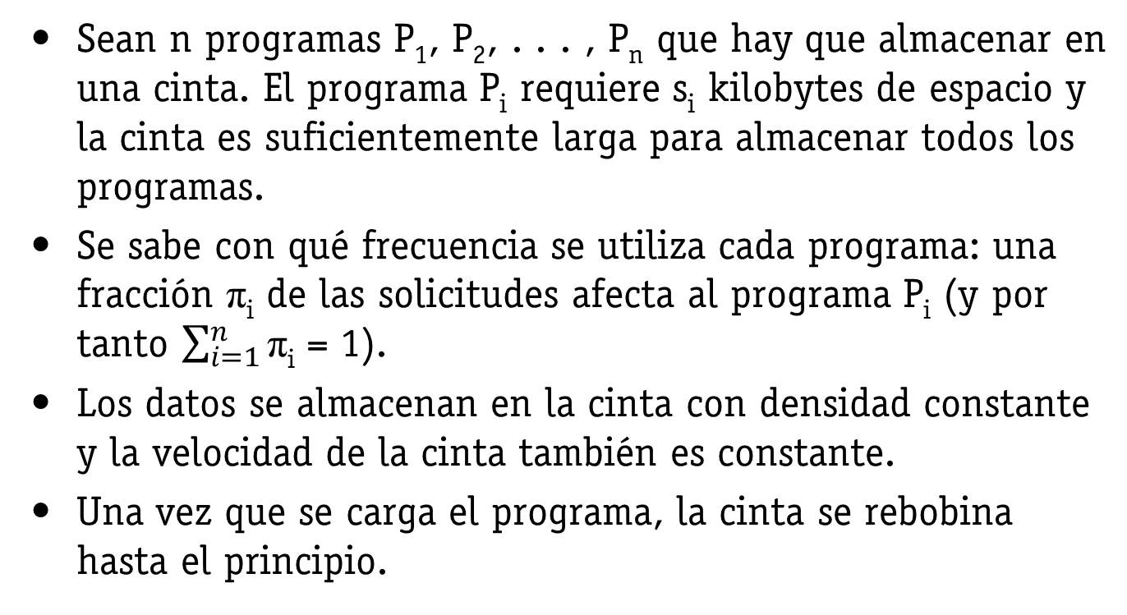
Minimizar el tiempo medio de acceso

Slide 12

Minimizar el tiempo medio de acceso
Si los programas se almacenan por orden i₁, i₂, . . . , i_{n} el tiempo medio requerido para cargar un programa es, por tanto:
donde la constante c depende de la densidad de grabación y de la velocidad de la cinta.
Se desea minimizar Tˆ empleando un algoritmo greedy. Demostrar la optimalidad del algoritmo o encontrar un contraejemplo que demuestre que el algoritmo no es óptimo para los siguientes criterios de selección:
  Programas en orden no decreciente de s_{i}.
  Programas en orden no creciente de π_{i}.
  Programas en orden no creciente de π_{i}/s_{i}.

Slide 13
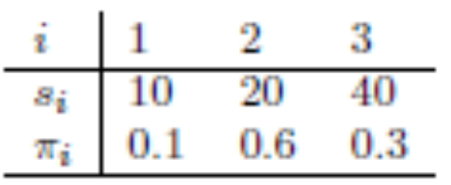
Minimizar el tiempo medio de acceso
Para demostrar que las dos primeras opciones para seleccionar de forma greedy el orden de almacenamiento de los programas no son óptimas, basta con encontrar un ejemplo en el que los tiempos de acceso obtenidos sean mayores que los obtenidos por alguna ordenación de los programas.
Consideremos el caso en que n = 3 y los valores de s_{i} y π_{i} son los de la siguiente tabla:
En este caso el criterio (a) origina el orden 1, 2, 3, con un valor T_{a} = 40 (0.1⋅10 + 0.6⋅30 + 0.3⋅70). El criterio (b) da el orden 2, 3, 1 con valor T_{b} = 37 (0.6⋅20 + 0.3⋅60 + 0.1⋅70). Pero el orden 2, 1, 3 (que es el generado por el criterio (c), pues π₂ /s₂ = 0.03 > π₁ /s₁ = 0.01 > π₃ / s₃ = 0.0075) da un valor T_{b} = 0.6 ⋅ 20 + 0.1 ⋅ 30 + 0.3 ⋅ 70 = 36.
Por tanto los criterios (a) y (b) no producen un algoritmo greedy óptimo.

Slide 14
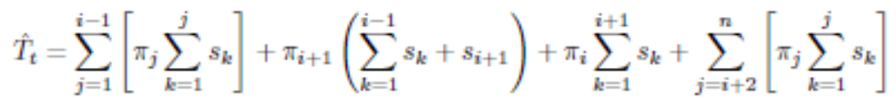
Minimizar el tiempo medio de acceso
Demostraremos que el criterio de selección c) si produce el óptimo
Consideremos una ordenación cualquiera (por simplicidad en la notación supongamos que es) 1,2, ... ,n y la ordenación resultante de intercambiar las posiciones i e i + 1 (una trasposición), o sea 1, ... , i − 1, i + 1, i, i + 2, ... ,n.
El tiempo medio de acceso para la primera ordenación es (obviando la constante c)
Y el tiempo requerido para la segunda ordenación es

Slide 15

Minimizar el tiempo medio de acceso
El primer y el último término en esas expresiones es el mismo en ambos casos, la única diferencia está en los dos sumandos intermedios.
Si restamos obtenemos
Luego
Es decir, que el tiempo medio de acceso es mejor (menor) cuando un programa con cociente π/s se coloca antes que otro programa cuyo cociente π/s sea menor.

Slide 16
Minimizar el tiempo medio de acceso
Consideremos entonces la ordenación resultante del criterio (c).
Por simplicidad en la notación supongamos que dicha ordenación es tal que π₁/s₁ ≥ π₂/s₂ ≥ . . . ≥ π_{n}/s_{n} (sino renombramos los índices).
Cualquier otra ordenación se puede obtener a partir de esta como una permutación la misma, y toda permutación se puede obtener como una sucesión de trasposiciones.
En cada una de esas trasposiciones el tiempo medio de acceso se va incrementando, según lo visto antes.
Por tanto ninguna de las otras ordenaciones tiene un tiempo de acceso menor que la del criterio (c), por lo que este criterio genera de forma greedy la ordenación óptima.

Slide 17
Recubrimiento de un grafo no dirigido
Sea G = (V,E) un grafo no dirigido. Un conjunto U se dice que es un recubrimiento de G si U ⊆ V y cada arista en E incide en, al menos, un vértice o nodo de U, es decir ∀(x, y) ∈ E, o bien x∈U o y∈U . Un conjunto de nodos es un recubrimiento minimal de G si es un recubrimiento con el menor número posible de nodos.
Diseñar un algoritmo greedy para intentar obtener un recubrimiento minimal de G. Demostrar que el algoritmo es correcto, o dar un contraejemplo.
Diseñar un algoritmo greedy que obtenga un recubrimiento minimal para el caso particular de grafos que sean árboles y opcionalmente, realizar un estudio experimental de las diferencias entre los dos algoritmos anteriores cuando ambos se aplican a árboles.

Slide 18
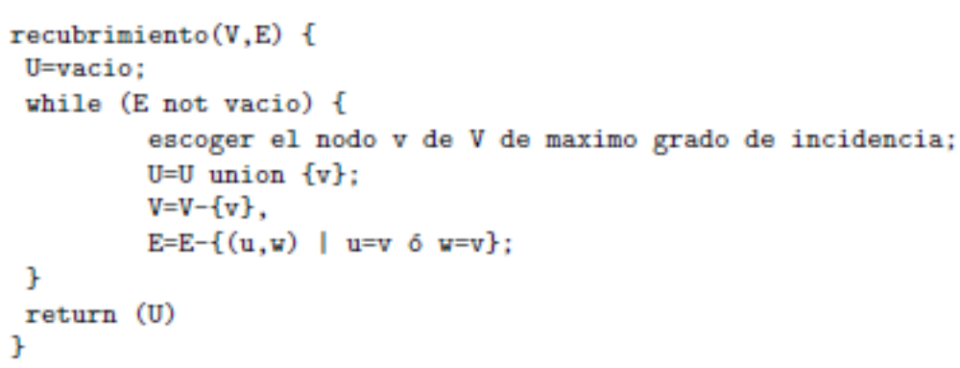
Recubrimiento de un grafo no dirigido
La estrategia greedy consistirá en ir seleccionando de uno en uno los nodos que formarán el recubrimiento.
Una función de selección razonable sería escoger en cada paso el nodo con mayor grado de incidencia de entre los nodos aún no seleccionados (el grado de incidencia de un vértice es el número de aristas que inciden en él). De este modo se intenta recubrir el mayor número posible de aristas con el menor número de nodos.
El algoritmo greedy para el caso de grafos cualesquiera sería así,

Slide 19
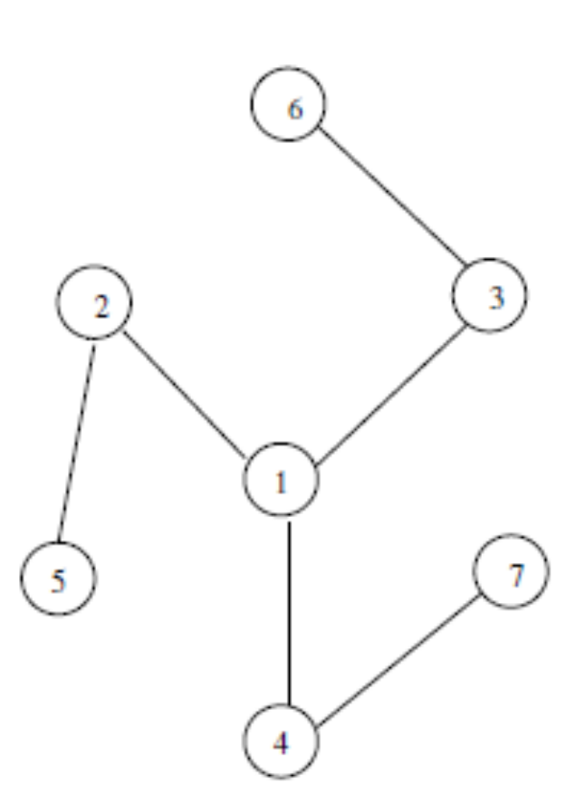
Recubrimiento de un grafo no dirigido
Este algoritmo no garantiza encontrar un recubrimiento minimal.
Por ejemplo, para el grafo G = (V, E) de la figura: V = {1, 2, 3, 4, 5, 6, 7} y E = {(1, 2), (1, 3), (1, 4), (2, 5), (3, 6), (4, 7)}, el algoritmo anterior da como resultado U = {1, 2, 3, 4} o también, cambiando 5 por 2, 6 por 3 y 7 por 4. El tamaño del conjunto es 4.
Sin embargo, la solución óptima es U* = {2, 3, 4}, de tamaño 3.

Slide 20
Recubrimiento de un grafo no dirigido
En un grafo que sea un árbol (o un bosque de arboles) siempre podemos encontrar al menos un nodo hoja (un nodo con una única arista incidente en el).
Para poder recubrir esa arista es necesario que alguno de sus nodos extremos esté en el recubrimiento. Seleccionaremos el único nodo adyacente al nodo hoja (que tiene la posibilidad de recubrir otras aristas, mientras que el nodo hoja solo puede recubrir a su arista incidente).
Si eliminamos del árbol todas las aristas incidentes en el nodo seleccionado, el resultado sigue siendo un bosque. Por tanto sigue existiendo al menos un nodo hoja en ese grafo.
Repetimos el proceso hasta que hayamos eliminado todas las aristas del árbol (cuando tengamos solo una arista aislada, podemos escoger cualquiera de sus nodos extremos). El resultado es necesariamente un recubrimiento minimal, porque todos los nodos seleccionados son imprescindibles para poder recubrir al menos una de las aristas.

Slide 21
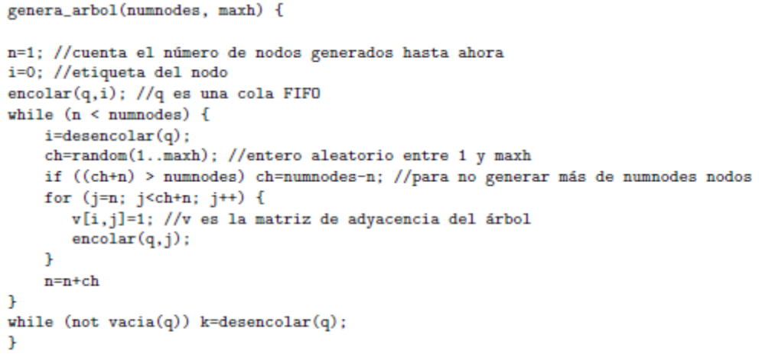
Recubrimiento de un grafo no dirigido
Para poder comparar ambos algoritmos, la idea es generar aleatoriamente muchos árboles, aplicar a cada árbol ambos algoritmos y calcular la diferencia entre el tamaño del algoritmo óptimo y el del aproximado.
Para generar árboles aleatoriamente, se describe a continuación un algoritmo que toma como entradas el tamaño del conjunto de vértices y el máximo número de hijos permitido.

Slide 22
Reparaciones
Un electricista necesita hacer n reparaciones urgentes, y sabe de antemano el tiempo que le va a llevar cada una de ellas: en la tarea i-ésima tardará t_{i} minutos.
Como en su empresa le pagan dependiendo de la satisfacción del cliente y esta es inversamente proporcional al tiempo que tardan en atenderles, necesita decidir el orden en el que atenderá los avisos para minimizar el tiempo medio de atención de los clientes (desde el inicio hasta que termine la reparación)
Diseñar un algoritmo greedy para resolver esta tarea. Demostrar que el algoritmo obtiene la solución óptima.
Modificar el algoritmo anterior para el caso de una empresa en la que se disponga de los servicios de más de un electricista.

Slide 23
Reparaciones
Minimizar el tiempo medio de atención es lo mismo que minimizar el tiempo total de atención.
Como un cliente j espera mientras atienden a todos los clientes anteriores a él i₁, i₂, …, i_{m}, el incremento en tiempo que se obtiene al añadir P al cliente j es igual a la suma de los tiempos de servicio de esos m clientes,
(porque eso es lo que el cliente j tiene que esperar antes de recibir servicio), mas t_{j} (el tiempo necesario para servir a ese cliente). Por tanto si se quiere minimizar el tiempo total, parece que lo mejor es atender a continuación al cliente con menor tiempo de servicio.
Así la estrategia greedy es atender en cada momento al cliente que requiera menor tiempo de servicio de entre los pendientes. Dicho de otra manera, atender a los cliente en orden no decreciente de tiempos de servicio.

Slide 24
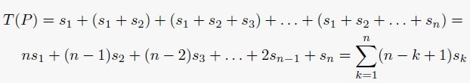
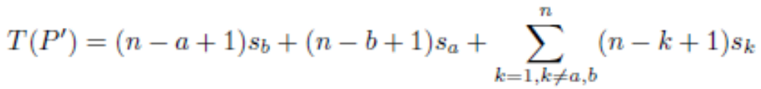
Reparaciones
Sea P = p₁p₂…p_{m} cualquier permutación de los enteros de 1 a n, y sea s_{i} = t_{pi}. Si se sirve a los clientes en el orden P , entonces el tiempo requerido para servir a todos los clientes será:
Si P no ordena a los clientes en orden creciente de tiempos de servicio, entonces podemos encontrar dos enteros a y b tal que a < b y s_{a} > s_{b}. Es decir, se sirve al cliente a-ésimo antes que al b-ésimo, aunque el primero necesite más tiempo de servicio que el segundo. Si intercambiamos las posiciones de esos dos clientes, obtenemos un nuevo orden de servicio P’ (el orden P después de intercambiar los enteros p_{a} y p_{b}). Con esta nueva planiﬁcación, el tiempo total en el sistema de todos los clientes es:

Slide 25
Reparaciones
Esto es así porque para todos los s_{i} que no sean s_{a} y s_{b}, todos continuan apareciendo la misma cantidad de veces que antes. En cambio s_{a} que antes aparecía n − a + 1 veces ahora se retrasa a la posición b, por lo que aparece b − a veces menos, es decir s_{a} aparece (n−a+1) − (b−a) = n − b + 1 veces.
Por otro lado s_{b} que aparecía n−b+1 veces, ahora se adelanta a la posición de a, por lo que aparece b−a veces más, en total (n − b + 1) + (b − a) = n−a+1 veces. La diferencia entre los tiempos de ambas planiﬁcaciones es:
Por tanto la planiﬁcación P’ es preferible a P (consume menos tiempo total). De este modo cualquier planiﬁcación que no ordene de forma no decreciente se puede mejorar sucesivamente intercambiando el orden de clientes que estén ordenados en orden decreciente de tiempos. Así las únicas planiﬁcaciones que no se pueden mejorar son las que ordenan de forma no decreciente todos sus elementos.

Slide 26
Reparaciones
Si suponemos que hay M electricistas, el criterio no cambia esencialmente:
Se ordenan las tareas de forma no decreciente de tiempo de servicio y vamos asignando las tareas al primer electricista que quede desocupado.
En definitiva, al electricista k-ésimo le asignamos las tareas (ordenadas) k, k + M, k + 2M,...

